Slide 1

TOÁN
LUYỆN TẬP.( Trang 62)

Slide 2



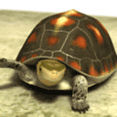
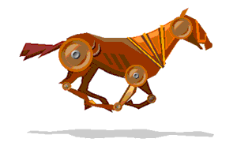

KHỞI ĐỘNG

Slide 3



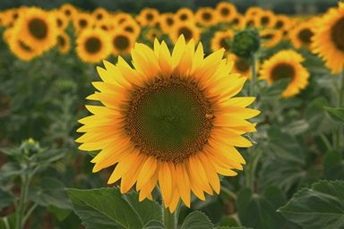
Số bông hồng bằng một phần mấy số bông hoa hướng dương?
Chúc mừng bạn !
Số bông hoa hồng bằng số bông hoa hướng dương.

Slide 4

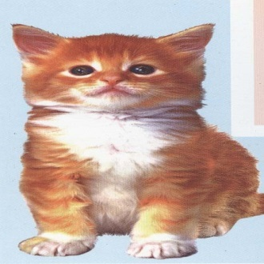
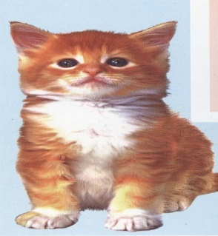

Số con thỏ bằng một phần mấy số con mèo?
Chúc mừng bạn !
Số con thỏ bằng số con mèo.

Slide 5


Số con chim bằng một phần mấy số con voi?
Chúc mừng bạn !
Số con chim bằng số con voi.

Slide 6
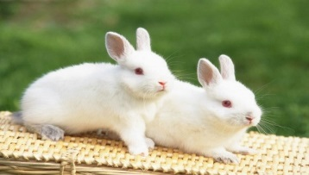
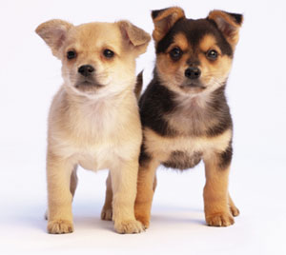
Số con thỏ bằng một phần mấy số con chó?
Chúc mừng bạn !
Số con thỏ bằng số con chó.

Slide 7
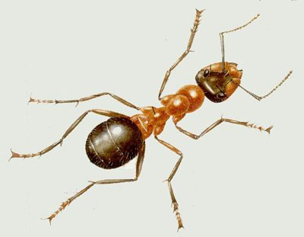
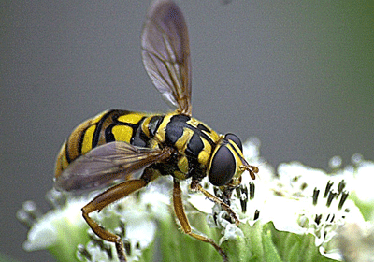
Số con kiến bằng một phần mấy số con ong?
Chúc mừng bạn !
Số con kiến bằng số con ong.

Slide 8
Thứ sáu ngày 26 tháng 11 năm 2021
Toán: Luyện tập
Bài 1 : Viết vào ô trống ( theo mẫu)
Số lớn | 12 | 18 | 32 | 35 | 70
Số bé | 3 | 6 | 4 | 7 | 7
Số lớn gấp mấy lần số bé? | 4
Số bé bằng một phần mấy số lớn ?

Slide 9
Bài 1 : Viết vào ô trống ( theo mẫu)
Số lớn | 12 | 18 | 32 | 35 | 70
Số bé | 3 | 6 | 4 | 7 | 7
Số lớn gấp mấy lần số bé ? | 4
Số bé bằng một phần mấy số lớn ?
3
8
5
10

Slide 10
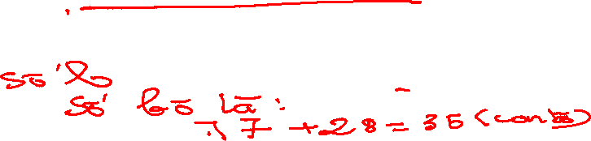
Bài 2:
Có 7 con trâu, số bò nhiều hơn số trâu là 28 con. Hỏi số trâu bằng một phần mấy số bò ?

Slide 11
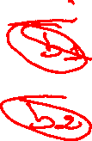
Có 7 con trâu, số bò nhiều hơn số trâu là 28 con. Hỏi số trâu bằng một phần mấy số bò ?
Bài giải
Số con bò có là:
7 + 28 = 35 (con)
Số con bò gấp số con trâu một số lần là:
35 : 7 = 5 (lần)
Vậy số con trâu bằng số con bò.
Đáp số:

Slide 12
Bài 3:
Đàn vịt có 48 con, trong đó có số vịt đang bơi dưới ao. Hỏi trên bờ có bao nhiêu con vịt?

Slide 13
Đàn vịt có 48 con, trong đó có số vịt đang bơi dưới ao. Hỏi trên bờ có bao nhiêu con vịt?
Bài giải
Số con vịt đang bơi dưới ao có là:
48 : 8 = 6 (con)
Số con vịt trên bờ có là:
48 - 6 = 42 (con)
Đáp số: 42 con vịt

Slide 14

Trò chơi:
Ai tinh mắt nhất ?
Luật chơi:
Các em cùng thi xem ai xếp đúng
và nhanh hình sau nhé

Slide 15
Thứ ba ngày 01 tháng 12 năm 2020
Toán
Luyện tập
Xếp 4 hình tam giác thành hình sau:

Slide 17

*DAËN DOØ
- Muốn so sánh số lớp gấp mấy lần số bé ta làm thế nào ?
- Muốn so sánh số bé bằng một phần mấy số ta làm thế nào ?
Xem trước bài : Bảng nhân 9.

Slide 18
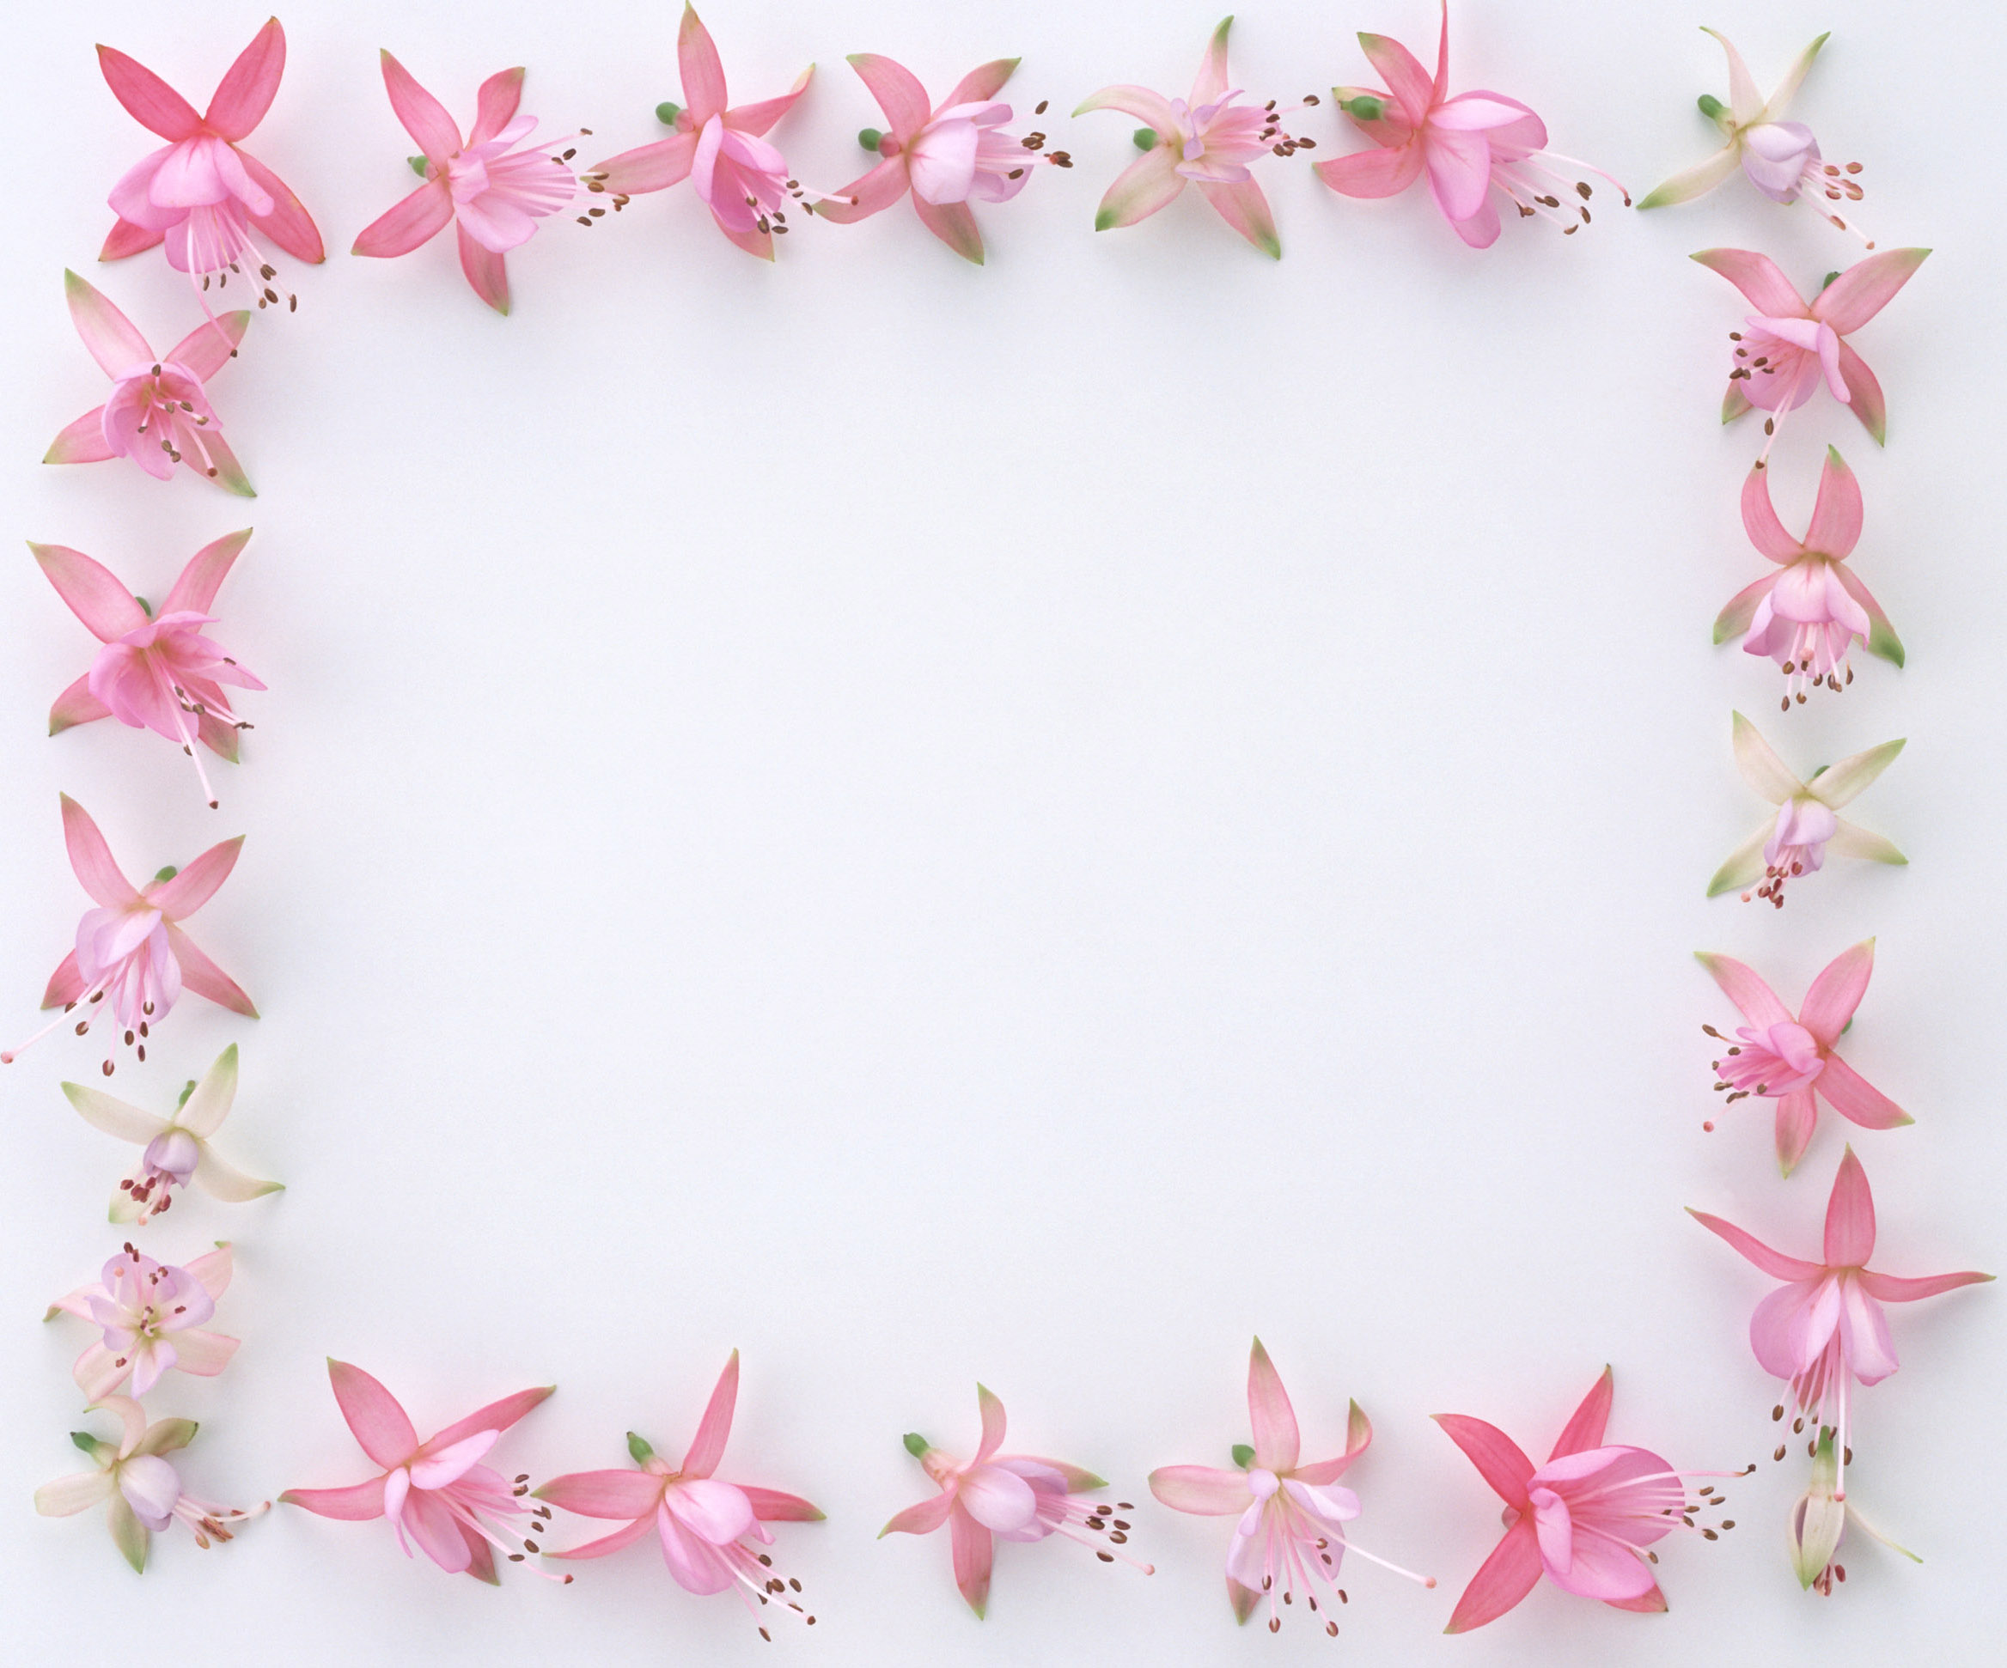

Chào tạm biệt các em
Chúc các em học tốt!

